Slide 1
Estructura básica de una Red de Datos

Slide 2
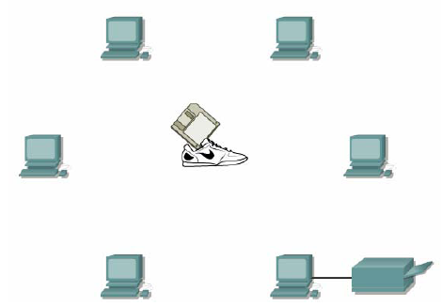
Las redes de datos se desarrollaron como consecuencia de aplicaciones comerciales diseñadas.
El uso de disquetes para compartir datos no era un método eficaz ni económico para desarrollar la actividad empresarial.
La red a pie creaba copias múltiples de los datos.
Habia que solucionar los siguientes problemas:
Cómo evitar la duplicación de equipos informáticos y de otros recursos
Cómo comunicarse con eficiencia
Cómo configurar y administrar una red

Slide 3
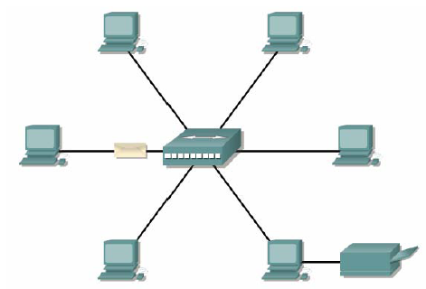
Muchas de las nuevas tecnologías no eran compatibles entre sí.
Surgio la creación de los estándares de Red de área local.
se podrían compatibilizar los equipos provenientes de diferentes empresas. Esto permitía la estabilidad en la implementación de las LAN.

Slide 4
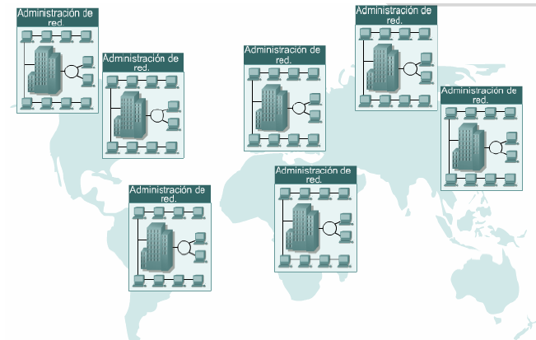
En un sistema LAN, cada departamento de la empresa era una especie de isla electrónica. A medida que el uso de los computadores en las empresas aumentaba, pronto resultó obvio que incluso las LAN no eran suficientes.
Lo que se necesitaba era una forma de que la información se pudiera transferir rápidamente y con eficiencia, no solamente dentro de una misma empresa sino también de una empresa a otra.

Slide 5
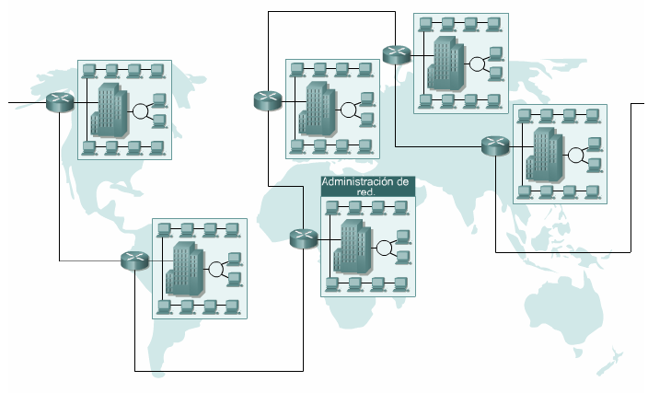
Redes Lan, Man y Wan
La solución fue la creación de redes de área metropolitana (MAN) y redes de área amplia (WAN). Como las WAN podían conectar redes de usuarios dentro de áreas geográficas extensas, permitieron que las empresas se comunicaran entre sí a través de grandes distancias.

Slide 6
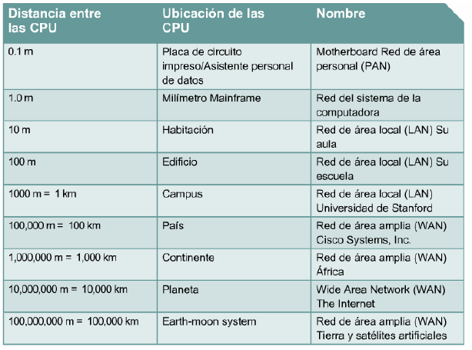
Cuadro comparativo entre redes Lan, Man y Wan

Slide 8
Ancho de banda

Slide 9
Categorías

Slide 10
Arquitectura por capa

Slide 11
Direccionamiento Ip

